Slide 1

练习
周磊

Slide 2

C语言
scanf
知识回顾 新课导入 目标及重难点 新授 总结与合作探究 作业 限时检测

Slide 3
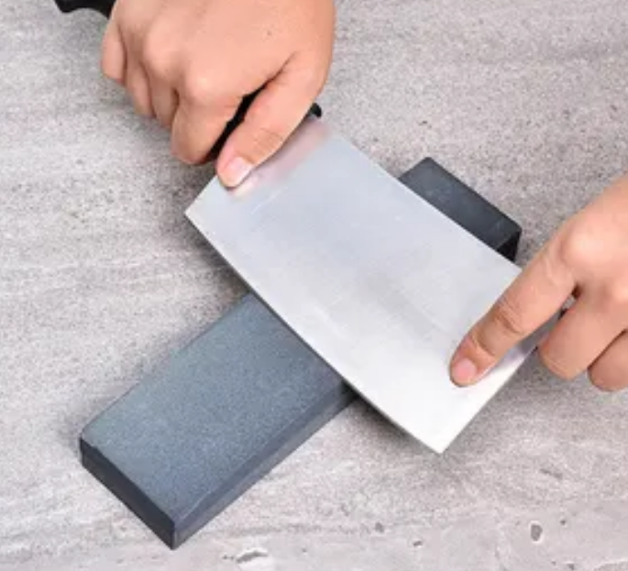
C语言
知识回顾 新课导入 目标及重难点 新授 总结与合作探究 作业 限时检测

Slide 4
C语言
练习一下
scanf补充
目标：
知识回顾 新课导入 目标及重难点 新授 总结与合作探究 作业 限时检测

Slide 5
C语言
一、练习1
需求1：键盘录入好朋友的名字，并按照一下格式打印出来
格式：我最好最好朋友的名字为：XXX
知识回顾 新课导入 目标及重难点 新授 总结与合作探究 作业 限时检测

Slide 6
C语言
一、字符串定义
数据类型 变量名 = 字符串;
char str = ‘t’;
如果想输入多个，则char str [内存占用大小] = “tttyy”;
内存占用大小的计算方式：
英文：1个字母占用一个字节 char a = "a";
中文：1个中文占用两个字节
结束标记：1个字节；
Scanf( 参数1, )，第一个参数是不能写\n的
知识回顾 新课导入 目标及重难点 新授 总结与合作探究 作业 限时检测

Slide 7
C语言
一、练习1
需求1：键盘录入好朋友的名字，并按照一下格式打印出来
格式：我最好最好朋友的名字为：XXX
思路：1、定义变量记录好朋友的名字
2、键盘录入好朋友的名字
知识回顾 新课导入 目标及重难点 新授 总结与合作探究 作业 限时检测

Slide 8
C语言
一、练习1-代码
char str[100];
printf("请输入最好朋友的名字：\n");
scanf("%s",&str);
printf("我最好最好朋友的名字为：%s",str);
知识回顾 新课导入 目标及重难点 新授 总结与合作探究 作业 限时检测

Slide 9
C语言
一、练习2
需求2：键盘录入自己的年龄，并按照以下格式打印出来
格式：我的年龄为：XX岁
知识回顾 新课导入 目标及重难点 新授 总结与合作探究 作业 限时检测

Slide 10
C语言
一、练习2-代码
printf("请输入年龄：\n");
int age;
scanf("%d",&age);
printf("我的年龄为：%d",age);
知识回顾 新课导入 目标及重难点 新授 总结与合作探究 作业 限时检测

Slide 11
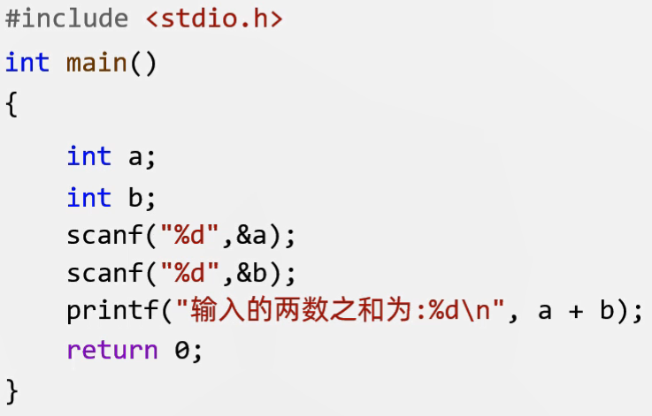
C语言
定义两个整数类型的变量num1和num2，键盘录入数据分别为两个变量赋值。
求两个数的和并进行打印。
（要求：利用已有的知识完成）
知识回顾 新课导入 目标及重难点 新授 总结与合作探究 作业 限时检测

Slide 12
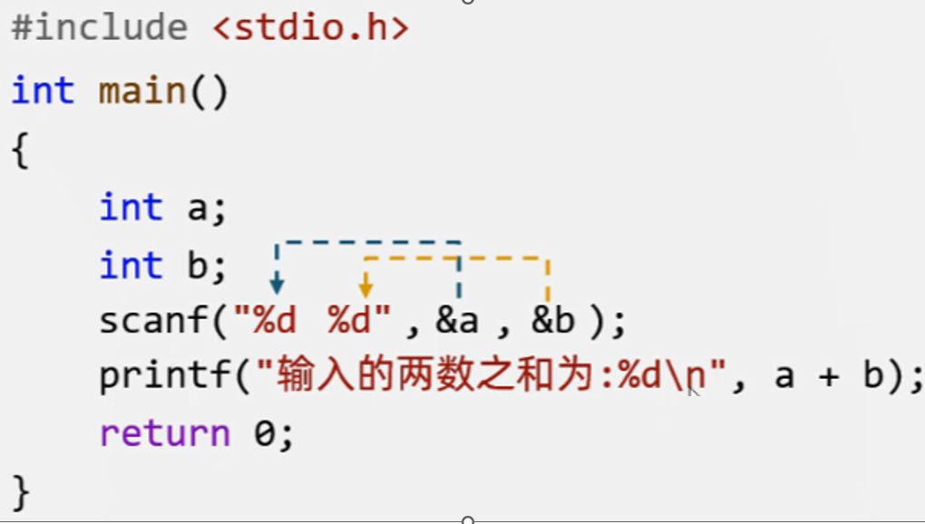
C语言
一、键盘录入多个数据
%d和%d用空格隔开，
还可以用逗号,隔开。
⚠️：scanf的第一个参数里不能写\n
知识回顾 新课导入 目标及重难点 新授 总结与合作探究 作业 限时检测

Slide 13
总结
键盘录入多个数据scanf如何使用
知识回顾 新课导入 目标及重难点 新授 总结与合作探究 作业 限时检测

Slide 14
作业
两个练习，课后自己再做一遍
知识回顾 新课导入 目标及重难点 新授 总结与合作探究 作业 限时检测

Slide 15
限时检测
当使用scanf录入多个数据时，必须使用空格隔开（）
知识回顾 新课导入 目标及重难点 新授 总结与合作探究 作业 限时检测

